Slide 1
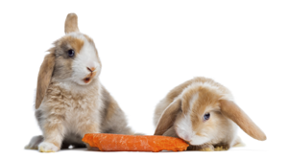
Gebit
Konijn en cavia

Slide 2
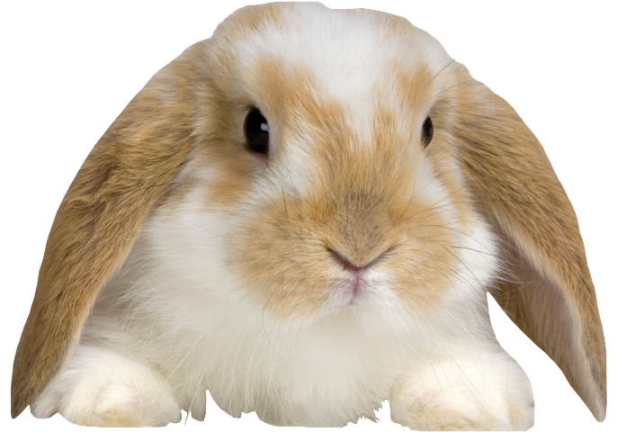
Differentiaal diagnoses
Gebitsproblemen veelvoorkomend bij konijn en cavia
Bijbehorende symptomen zijn veelvoorkomend en worden ook gezien bij andere aandoeningen

Slide 3
Differentiaal diagnoses
Stel: je hebt te maken met een konijn dat
niet eet (anorexie)
last heeft van opgehoopte keutels rond de anus
zichtbaar een gebitsprobleem heeft
Wat zijn dan de belangrijkste oorzaken van ieder van deze symptomen?
(de zogenaamde differentiaal diagnose of ddx)

Slide 4
Ddx Anorexie
1. Afwijkingen aan het gebit
2. Verminderde beweeglijkheid van het maagdarmkanaal
3. Uitgezette maag (tympanie)

Slide 5
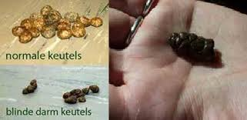
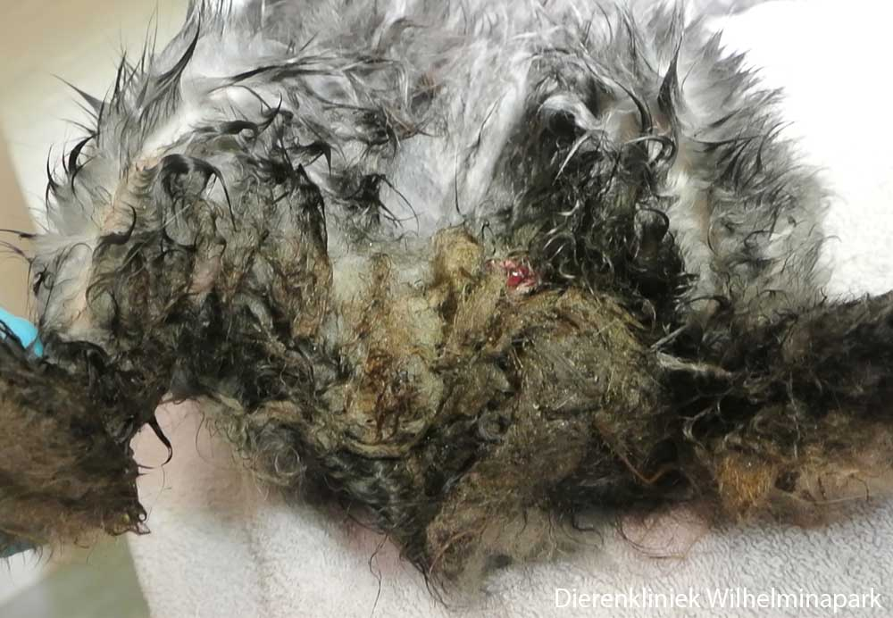
Ddx Opgehoopte keutels rond anus
Normale ontlasting:
Abnormale ontlasting: keutels rond anus (plakkerige poep):

Slide 6
Ddx Opgehoopte keutels rond anus
1. Afwijkingen aan het gebit
2. Spondylitis
3. Obesitas
4. Voeding met weinig vezels
5. Andere pijnlijke aandoeningen

Slide 7
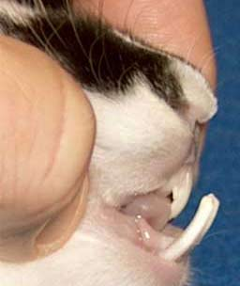
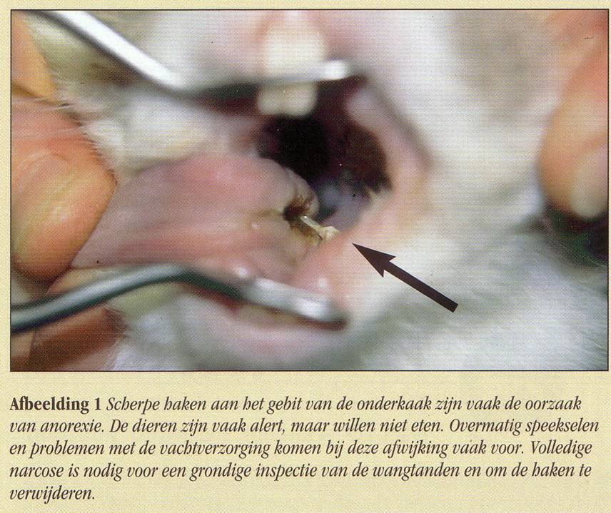
Ddx Malocclusie
Types malocclusie konijn:
Olifantstanden
Haken op de kiezen

Slide 8
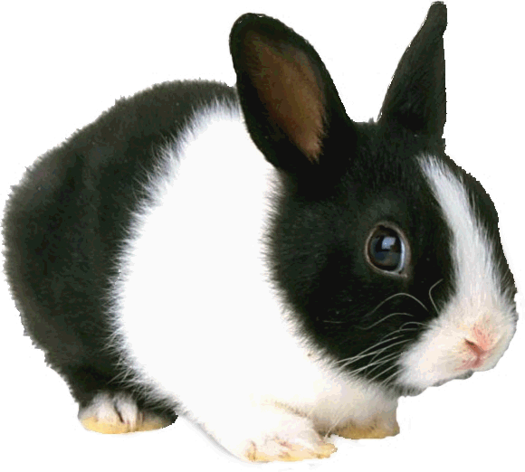
Ddx Malocclusie
1. Congenitaal (erfelijk) (jong dier!)
Snijtanden
o.a. Hollandse dwerg (behandeling: extractie)
Kiezen
zeldzaam bij lange smalle kop (behandeling: vijlen/raspen)
2. Verworven (ouder dier!)
Onvoldoende ruwvoer!
Fracturen van elementen of kaak
Calcium en Vit. D gebrek

Slide 9
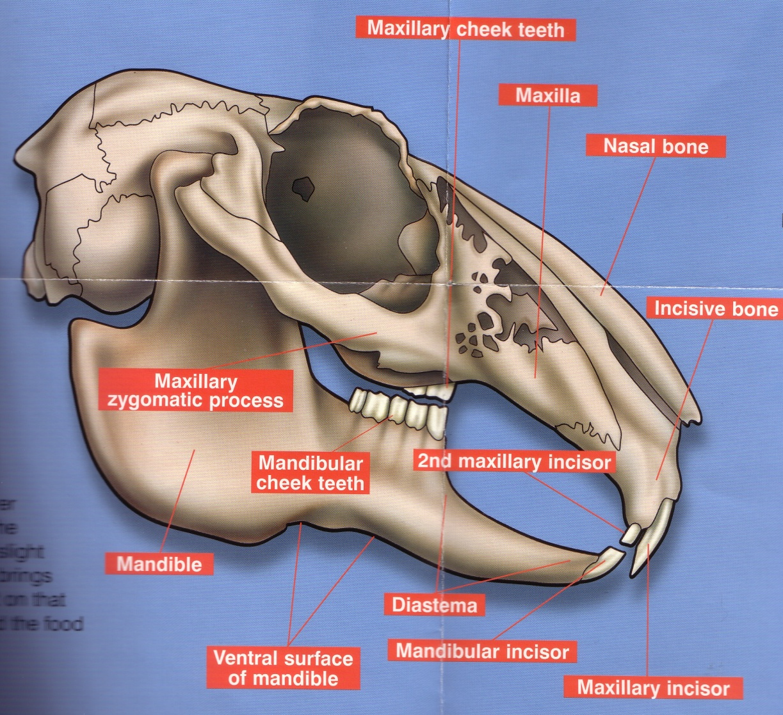
Gebit konijn
Tandformule konijn:
2I 0C 3P 3M 2 – : – : – : – = 28 elementen 1I 0C 2P 3M

Slide 10
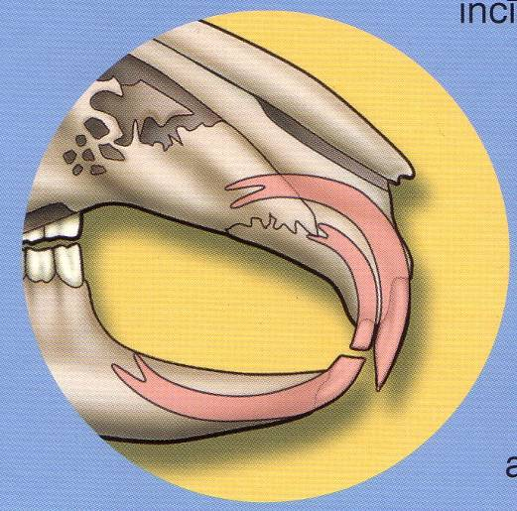
Gebit konijn
Denk aan de stifttandjes (= I2’s in de bovenkaak)

Slide 11
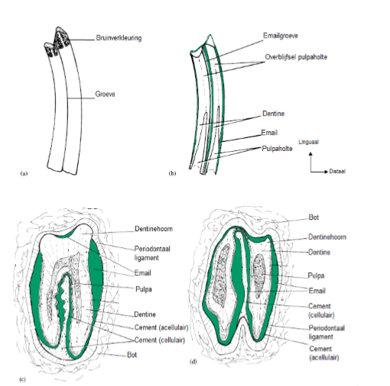
Gebit konijn
Snijtanden
Lengtedoorsnede:
Dwarsdoorsnedes:

Slide 12
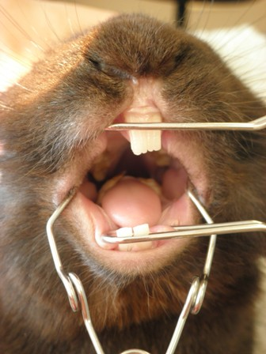
Functie tanden en kiezen konijn
Snijtanden (I1) = kleine stukjes voedsel afsnijden
Stifttanden (I2) = helpen van de snijtanden om snijtanden onderkaak af te slijten
Kiezen = fijnmalen van hard en stug voedsel (vezels in ruwvoer)

Slide 13
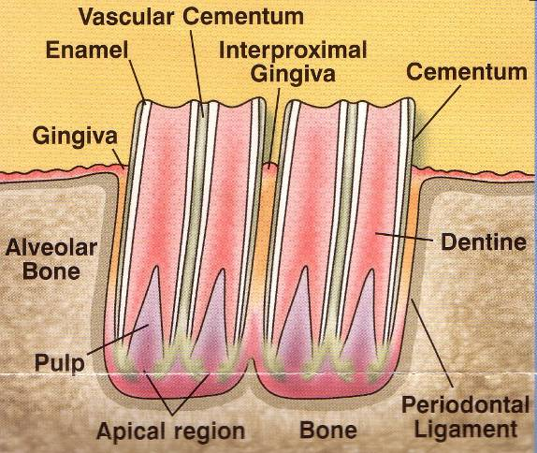
Gebit konijn
Kiezen
Dwarsdoorsnede

Slide 14
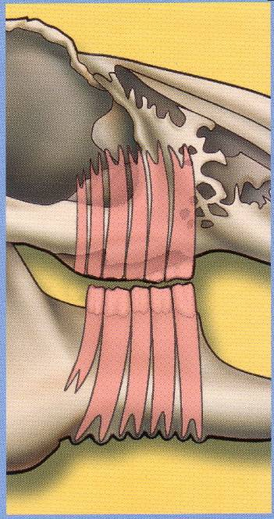
Gebit konijn

Slide 15
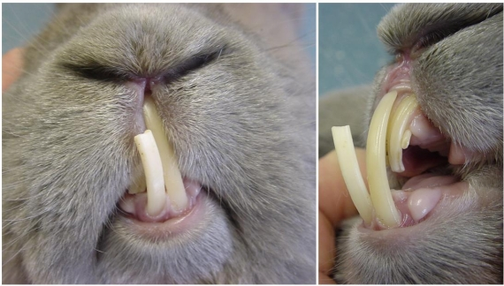
Malocclusies konijn
1. Olifantstanden (doorgegroeide snijtanden)

Slide 16
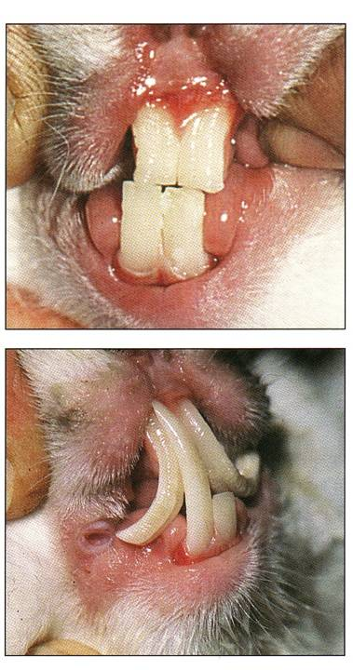
Malocclusies konijn
1. Olifantstanden
Boven: foto na afslijpen
Onder: vier maanden later
Notes:
Horizontale groeven (na afslijpen nog te zien) is typerend

Slide 17
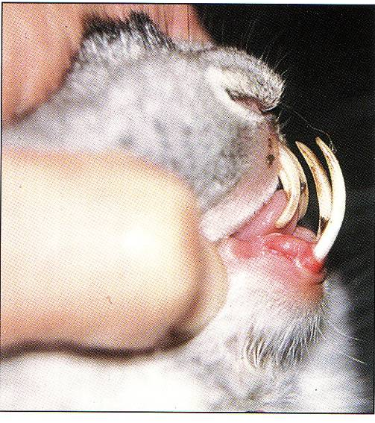
Malocclusies konijn
1. Olifantstanden
Foto:
Dwerghangoor van 4 maanden oud
Congenitale malocclusie: bovenkaak is te kort
Chirurgische extractie is beste behandeling
Alternatief: levenslang iedere 4-6 weken afslijpen (stress, kosten)

Slide 18
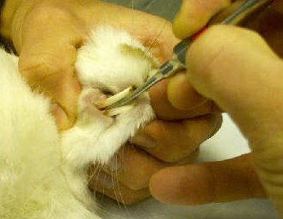
Malocclusies konijn
1. Olifantstanden
Foto:
Chirurgische extractie is beste behandeling

Slide 19
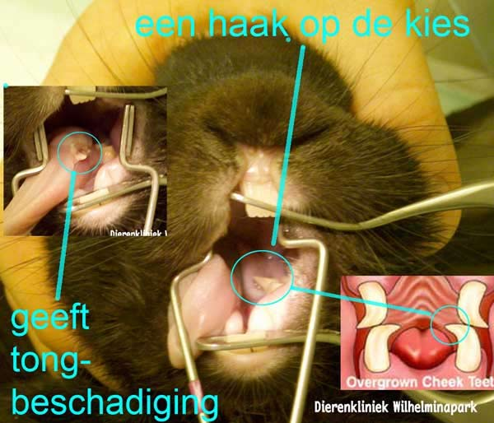
Malocclusies konijn
2. Haken/punten op de kiezen

Slide 20
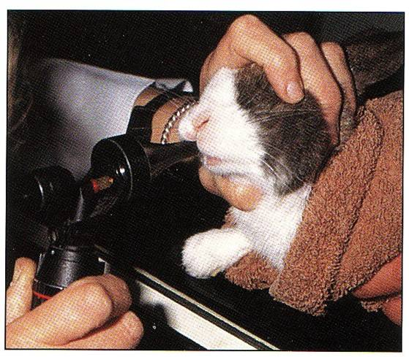
Malocclusies konijn
2. Haken/punten op de kiezen
M.b.v. otoscoop goed te inspecteren
Evt. combi met wangspreider en
(onder narcose!) beksperder

Slide 21
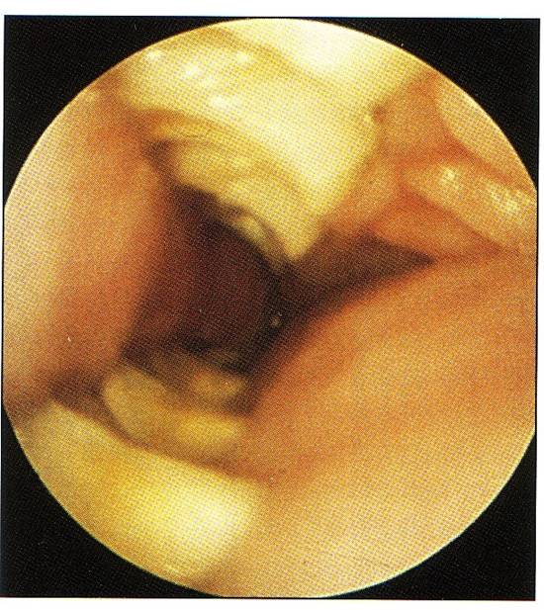
Malocclusies konijn
2. Haken/punten op de kiezen
M.b.v. otoscoop goed te inspecteren:
Korte vlakke kronen in
Regelmatig zigzagpatroon

Slide 22
Malocclusies konijn
2. Haken/punten op de kiezen

